Slide 1
UNIVERSIDAD AUTONOMA DE CHIAPAS
FACULTAD DE CIENCIAS QUIMICAS
CAMPUS IV
MATERIA: OPTATIVA IV: ATENCIÓN FARMACEUTICA
“DISPENSACIÓN FARMACEUTICA”
CATEDRATICO: MTRO. ABRAHAM GOMEZ CHOEL

Slide 2
DISPENSACIÓN DE MEDICAMENTOS
El manejo y dispensación de los medicamentos y demás insumos para la salud en farmacias, se realiza a través de la prescripción a un paciente, por parte del profesional legalmente autorizado y la asistencia a la dispensación por el personal calificado.
En este acto, el farmacéutico informa y orienta al paciente sobre el uso adecuado de los medicamentos.

Slide 3
Objetivos de la dispensación
Racionalizar la entrega de medicamentos
Garantizar el cumplimientos de la prescripción de medicamentos
Promover la correcta utilización de medicamentos

Slide 4
Principios de buenas prácticas de dispensación
La recepción de la receta debe ser realizada con amabilidad y cortesía, teniendo en cuenta que el servicio de farmacia, es el último servicio con el que el paciente tendrá contacto.
La recepción de la receta debe ser realizada con amabilidad y cortesía, teniendo en cuenta que el servicio de farmacia, es el último servicio con el que el paciente tendrá contacto.

Slide 5
En el encabezado de la receta deben estar registrados los datos del paciente:
- nombre
- edad
- sexo
- número de cama (si esta hospitalizado), etc.

Slide 6
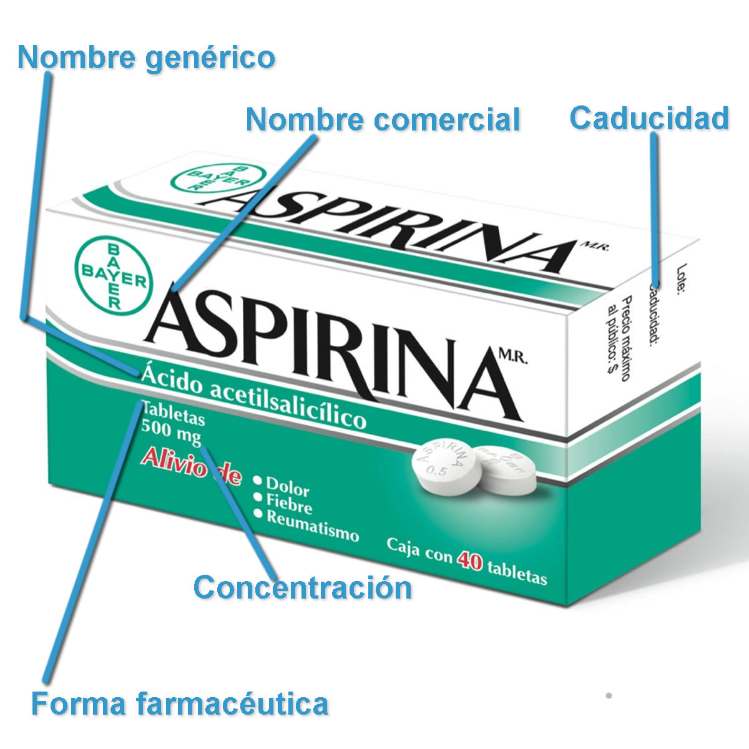
En el cuerpo de la receta debe estar registrado:
- el nombre genérico del medicamento
- la concentración
- forma farmacéutica
- intervalo de dosificación
- la identificación del médico prescriptor.

Slide 7
Entrega del medicamento y educación al paciente en el uso adecuado del medicamento
Debe orientar y aconsejar al usuario sobre los riesgos de la automedicación y de la recomendación de medicamentos a otras personas.
Debe proporcionar información sobre la forma de administración de los medicamentos.
A excepción de los medicamentos de venta libre (OTC) que no requieren receta médica, no deberá recomendarse ni dispensarse ningún tipo de medicamento, advirtiendo siempre al usuario sobre los peligros de la automedicación.

Slide 8
Importancia de conocer los tipos de recetas médicas dispensadas en la farmacia y sus elementos.
La receta médica es una orden.
La prescripción y el tratamiento pueden ser inútiles si los medicamentos no son dispensados correctamente .
Es recomendable hacer un registro de control de las recetas médicas, las cuales existan medicamentos con cierto grado de riesgo sanitario

Slide 9
Tipos de receta médica, los elementos que deben contener y observaciones adicionales para el caso de medicamentos controlados.
Lo que debe de contener las recetas médicas:
Prescripción: RIS Art. 28, 29, 30, 31 y 32.
Venta o suministro: LGS Art. 226, RIS Art. 33, 34 y 35, y Acuerdo de antibióticos.

Slide 10
Existen dos tipos de recetas
Receta médica especial con código de barras proporcionado por la Secretaría de Salud
Es la receta médica que se utiliza para adquirir los medicamentos del grupo I, y que emiten solo los profesionales autorizados para este fin.
Las recetas deben imprimirse en original y dos copias, incluyendo la leyenda original para la farmacia,
Receta médica ordinaria
Es la receta médica que se utiliza para adquirir los medicamentos de los grupos II, III y IV, y opcionalmente los grupos V y VI (libre venta u OTC).

Slide 11
Elementos que deben de contener una receta médica:
1. Nombre del médico (impreso)
2. Institución que otorgó el título profesional (impreso)
3. Especialidad (impreso, si la tiene)
4. Cédula profesional impreso
5. Domicilio particular y teléfono (impreso)
6. No. de Folio (no obligatorio)
7. Nombre del paciente
8. Fecha de prescripción
9. Firma autógrafa del médico
10. Denominación distintiva
11. Denominación genérica
12. Forma farmacéutica
13. Presentación
14. Dosificación
15. Duración del tratamiento

Slide 12
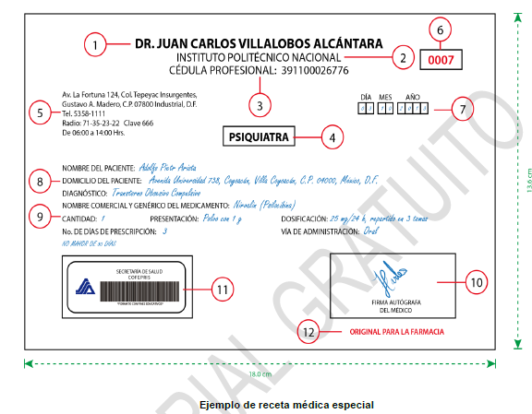
Elementos que deben de contener una receta médica especial:
1. Nombre del médico (impreso)
2. Institución que otorgó el título profesional (impreso)
3. Cédula profesional (impreso)
4. Especialidad (impreso)
5. Domicilio particular y teléfono (impreso)
6. No. de Folio (no obligatorio)
7. Fecha de prescripción
8. Datos del paciente
a. Nombre
b. Domicilio
c. Diagnóstico
9. Datos de la prescripción médica
a. Denominación distintiva y genérica del fármaco
b. Cantidad
c. Presentación
d. Dosificación
e. Días de prescripción
f. Día de administración
10. Firma autógrafa del médico
11. Espacio para código de barras (10.5 x 3.2 cm)
12. Leyenda original (para la farmacia, para el médico y para el paciente)

Slide 13
Requisitos adicionales para el caso de Medicamentos Controlados
Únicamente pueden surtirse recetas de medicamentos controlados expedidas por:
Médicos
Médicos especialistas
Médicos homeópatas
Cirujanos dentistas (para casos odontológicos)
Médicos veterinarios (cuando la prescripción está dirigido a animales)

Slide 14
Marco legislativo
El Marco Legislativo y los documentos de referencia para el manejo y dispensación de medicamentos y demás insumos para la salud en farmacia son:

Slide 15
Constitución de los Estados Unidos Mexicanos
La Constitución es el documento legal rector en cuanto a ordenamientos (político, jurídico, económico y social) y a jerarquía, en ella se establecen los derechos y obligaciones de los ciudadanos, lo constituyen los artículos 4o y 73 cuyas disposiciones jurídicas hacen referencia directa a la salud.
Ley General de Salud
La Ley General de Salud, reglamenta el derecho a la protección de la salud que tiene toda persona en los términos del Artículo 4o. de la Constitución Política de los Estados Unidos Mexicanos, y establece las bases y modalidades para el acceso a los servicios de salud y la concurrencia de la Federación y las entidades federativas en materia de salubridad general

Slide 16
Acuerdo por el que se determinan los lineamientos a los que está sujeta la venta y dispensación de Antibióticos
Este Acuerdo emitido en el diario oficial de federación el 27 de mayo de 2010 y con entrada en vigor el día 25 de agosto de 2010, permite implementar lo dispuesto por ley para que únicamente se administren antibióticos cuando sean prescritos mediante receta emitida por los profesionales de la salud autorizados por ley
Reglamento de Insumos para la Salud
El Reglamento de Insumos para la Salud, cuyo acrónimo es RIS, tiene por objeto reglamentar el control sanitario de los insumos y de los remedios herbolarios, así como el de los establecimientos, actividades y servicios relacionados con los mismos.

Slide 17
Norma Oficial Mexicana Farmacopea de los Estados Unidos Mexicanos y Suplementos
Es una serie de documentos oficiales en México, expedido por la Secretaría de Salud, y establece los métodos de análisis y las especificaciones de calidad para asegurar la identidad, pureza y calidad de los medicamentos y productos biológicos, así como de sus materias primas .

Slide 18
Personal que asiste en la dispensación dentro de la farmacia
Personas con profesionalización y especialización que conozca
El manejo adecuado de los insumos para la salud
Asistencia responsable
Mantener en condiciones ópticas su área de trabajo

Slide 19
La capacitación es un elemento fundamental, para la asistencia en la dispensación de los medicamentos permite:
Poner en practicas sus conocimientos
Habilidades y actitudes
Brindan un servicio de calidad .
Lograr los objetivos de los servicio de farmacia

Slide 20
Artículos de la Ley General de Salud
El Artículo 7 fracción XI de la Ley General de Salud, establece la necesidad de apoyar la coordinación entre las instituciones de salud y las educativas, para formar y capacitar recursos humanos para la salud.
El Artículo 89, las autoridades educativas, en coordinación con las autoridades sanitarias y las instituciones de educación superior, recomendarán normas y criterios para la formación de recursos humanos para la salud.

Slide 21
El Artículo 90 de la Ley General de Salud, señala que corresponde a la Secretaría de Salud y a los gobiernos de las entidades federativas y en coordinación con éstas lo siguiente:
I. Promover actividades tendientes a la formación, capacitación y actualización de los recursos humanos que se requieran para la satisfacción de las necesidades del país en materia de salud.
II. Apoyar la creación de centros de capacitación y actualización de los recursos humanos para la salud.
III. Otorgar facilidades para la enseñanza y adiestramiento en servicio dentro de los establecimientos de salud.
IV. Promover la participación voluntaria de profesionales, técnicos y auxiliares de la salud en actividades docentes o técnicas.

Slide 22
objetivo general que se pretende obtener con la capacitación es:
Reforzar los conocimientos Y habilidades técnicas.
Ofrecer Servicios Farmacéuticos seguros, eficientes y de calidad.

Slide 23
Objetivos específicos dentro de la capacitación
1. Homologar la capacitación que se lleva a cabo en los servicios de farmacia para el personal que asista en la dispensación.
3. Crear capacitadores certificados.
2. Proponer un marco regulatorio que oriente la capacitación del personal que asista en los servicios de farmacia

Slide 24
Importancia de la limpieza del establecimiento y de la higiene del personal que asiste en la dispensación.
Cada uno de los aspectos relacionados con la fabricación, almacenaje, distribución y finalmente dispensación de medicamentos. Deben ir acompañado de un elevado nivel de saneamiento e higiene, el cual debe abarcar:
Al personal
Instalaciones
Equipos, materiales
Recipientes para la limpieza y desinfección.

Slide 25
El establecimientos dedicados a la venta de medicamentos deberá contar con los siguientes puntos:
Mobiliario y estantería de material resistente a los agentes limpiadores, tener una separación mínima de 20 cm del piso y del techo para facilitar la limpieza.
Paredes, pisos y techos deben ser lisos y de fácil limpieza.
Ventilación natural o artificial suficiente.
Servicios sanitarios independientes y no tener acceso directo a las áreas de almacenamiento y manejo de los productos, ser en número acorde a la plantilla del personal.
Tarimas, fáciles de limpiar y moverse para efectuar la limpieza y revisar que no exista fauna nociva.

Slide 26
Atención al cliente
La atención farmacéutica no sólo se centra en la farmacoterapia del paciente, sino que se ocupa también de las labores de prevención y educación para la salud junto con el resto del equipo sanitario.

Slide 27
Aspectos que no se deben descuidar
Ser cortés con todos y en todo momento
Saludar a los clientes
Identificar el producto que se requiere y verificar su existencia
Atenderlos en el orden
Mantener las condiciones de seguridad e higiene para cuidar la imagen de servicio y responsabilidad del establecimiento.
Siempre mantener una actitud de servicio hacia los clientes.
Presta atención a todas sus posibles quejas y brindar una alternativa de solución, dentro del límite de tus funciones.

Slide 28
Buen entendimiento con el cliente
Sé amable.
Muéstrate dispuesto a colaborar.
Esfuérzate por identificar plenamente lo que quieren tus clientes
Empeño en dar buen término a tu servicio a todos tus clientes hayan realizado o no alguna compra:
Agradece su visita.
Ofrece servirles posteriormente.
Despídete amablemente.
Invítalos a regresar a tu farmacia cuando lo requieran.
Agradece su compra.
Recuérdale que estás para servirle cuando lo necesite.

Slide 29
Características principales de la Atención Farmacéutica
Debe adecuarse a las necesidades del paciente.
La relación entre el asistente en la dispensación y el paciente debe ser cordial y respetuosa.
La información obtenida del paciente debe ser manejada en forma confidencial.
El personal que asiste en la dispensación no debe modificar el esquema farmacoterapéutico prescrito por el médico.
La información proporcionada por el Profesional Farmacéutico debe ser actualizada y provenir de fuentes científicas reconocidas.
El personal que asiste en la dispensación, aporta los conocimientos que coadyuvan a resultados óptimos con el uso de la medicación, en la implementación y control del plan farmacoterapéutico prescrito por el médico, con el fin de mejorar la salud y calidad de vida del paciente.
.

Slide 30
Elementos principales para atención y asistencia en la dispensación al cliente
Calidad del medicamento
Comunicación con el paciente
Promoción del uso racional del medicamento
Vestimenta e identificación
Ética
Área de dispensación
Actualización de los conocimientos
Detección y notificación de sospecha de posibles reacciones adversas a los medicamentos.

Slide 31
Etapas de la asistencia en la dispensación de medicamentos
Recepción y atención del usuario
Evaluación de la solicitud
Ratificación o rectificación de los medicamentos que requieren receta médica
Recolección de información
Selección del medicamento
Información al paciente
Acondicionamiento y entrega
Consideraciones para medicamentos controlados

Slide 32
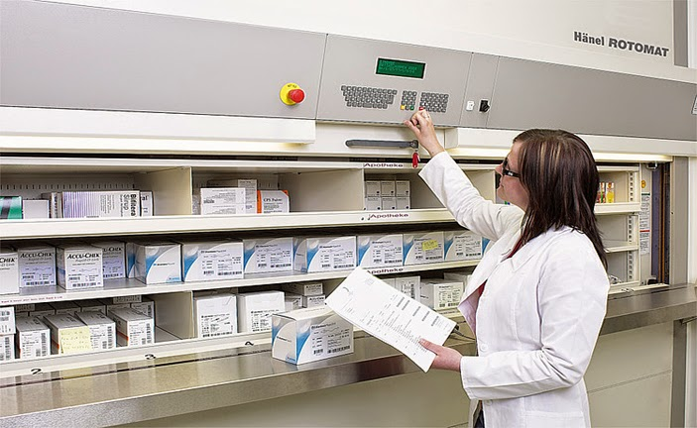
Criterios Que Condicionan Que El Proceso De Dispensación Sea El Adecuado
La dispensación deberá ser realizada siempre por un farmacéutico o bajo la supervisión personal y directa del mismo.
La garantía de un servicio de calidad requiere la adecuada identificación (marbetes) del personal de farmacia en función de su calificación técnica: profesionales farmacéuticos y personal auxiliar

Slide 33
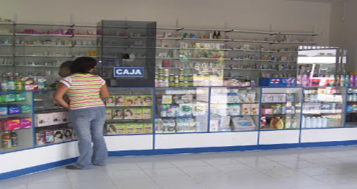
La dispensación se realizará con la agilidad suficiente y oportunidad necesaria, siendo necesario transmitir al usuario que el proceso de dispensación de medicamentos puede requerir de cierto tiempo, lo cual va en su propio beneficio.
Debe disponerse de un área de atención, destinada al acto de dispensación, con espacio suficiente para informar del uso correcto al usuario

Slide 34
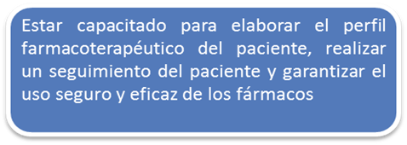
Características del buen dispensador.

Slide 35
BIBLIOGRAFÍA
Secretaría de Salud. COFEPRIS, 2015. Sistema Integral de Capacitación en Dispensación: Manual del participante. Obtenido de: http://www.cofepris.gob.mx/Documents/LoMasReciente/16042014.pdf
Ministerio de salud pública. Dispensación de medicamentos. 2013. Obtenido de: http://instituciones.msp.gob.ec/dps/santo_domingo/images/stories/dispensacion.pdf
Cátedras de la UNLP. 2012. Prácticas farmacéuticas
Pizarro C. R., González T. R. dispensación de medicamentos.2010. área 10 pp. 10-33.

